Slide 1


ENCUENTRO EMPRESARIAL REGIONAL
«FONDOS no retornables PARA LA MYPE»
  Pucallpa, 15 de noviembre del 2023

Slide 2
CONCEPTOS ELEMENTALES
La Micro y Pequeña Empresa MYPE = PUEBLO
PYME = Pequeña y mediana empresa
MIPYME = Mediana, pequeña y microempresa
1700 UIT = S/. 7,820,000
INDUSTRIA, COMERCIO, AGRICULTURA, MINERIA, PESQUERIA, TURISMO, ARTESANIA, TRANSPORTE, SERVICIOS …………
IMPORTANCIA:
98.6 % EMPRESAS
75 – 80 % EMPLEO
45% PBI
confemyperu.pe

Slide 3
REALIDAD POR TRANSFORMAR
INFORMALIDAD : 75/85%
ESTADO DE SUBSISTENCIA: 94%
AFILIADOS AL SIST. COMPENSACIONES 12.8%
AFILIADOS AL SIST. DE SALUD 9.8%
ORIENTADOS A LA EXPORTACION 1.8
MOROSIDAD 3% 10%
confemyperu.pe

Slide 4
confemyperu.pe
Fuente: BCR

Slide 5
PROGRAMA REACTIVA PERU
DECRETO LEGISLATIVO Nº 1455 (6 ABRIL 2020)
Programa para asegurar la continuidad en la cadena de pagos ante el impacto del Covid-19
COLOCACIONES POR S/.57,000,000,000
14% MYPE
CADENA DE PAGOS
SUBSIDIO A PLANILLAS
SUSPENSIÓN PERFECTA
confemyperu.pe

Slide 6
PAE MYPE DU 019 2021 (12 FEBRER0 2021 )
Decreto de urgencia que dicta medidas complementarias destinadas al financiamiento a micro y pequeños empresarios para la reducción del impacto del covid-19
S/. 2,000,000,000
COLOCACIONES :
Hasta noviembre del 2021 9.5%
FALTA DE INTERES DEL SISTEMA FINANCIERO
confemyperu.pe

Slide 7
PROGRAMA DE GARANTÍAS COVID-19 LEY 31050 (8 OCTUBRE 2020)
Facilitar la reprogramación de pagos de créditos de personas naturales y MYPE afectadas económicamente por el estado de emergencia nacional a consecuencia del COVID-19, bajo el otorgamiento de garantías del Gobierno Nacional a través del Programa de Garantías COVID-19
S/, 5,500,000,000
COLOCACIONES DICIEMBRE 2021:
S/ 98,499,000 (1.79%)
Consumo y Personal (74,100 deudores)
MYPE (4,700 deudores )
Hipotecario (4 deudores).

Slide 8
PROCOMPITE
LEY 29337
LEY DE PROMOCIÓN A LA COMPETITIVIDAD PRODUCTIVA
10 % presupuesto de inversiones gob. subnacionales
Apoyo técnico ´para implementación
Apoyo técnico para propuestas.

Slide 9
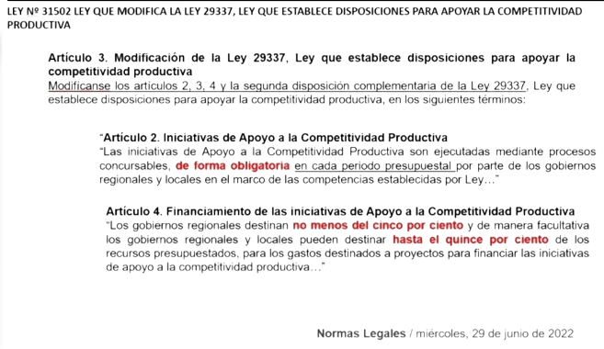
confemyperu.pe

Slide 10
PRESUPUESTO PROCOMPITE 2023
Origen partidas:
Recursos Ordinarios
Directamente Recaudados
Determinados
5% PIM 2023 (enero 2023) S/. 1,250 millones
15% PIM 2023 (enero 2023) S/. 3,750 millones
confemyperu.pe

Slide 11
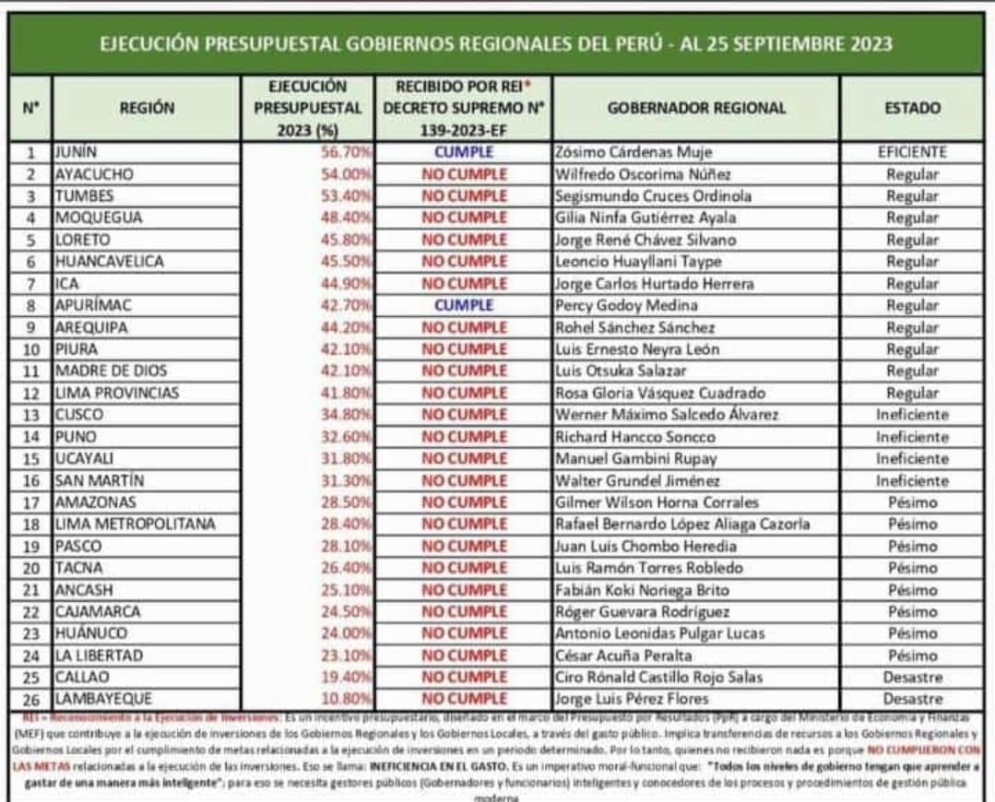
confemyperu.pe

Slide 12
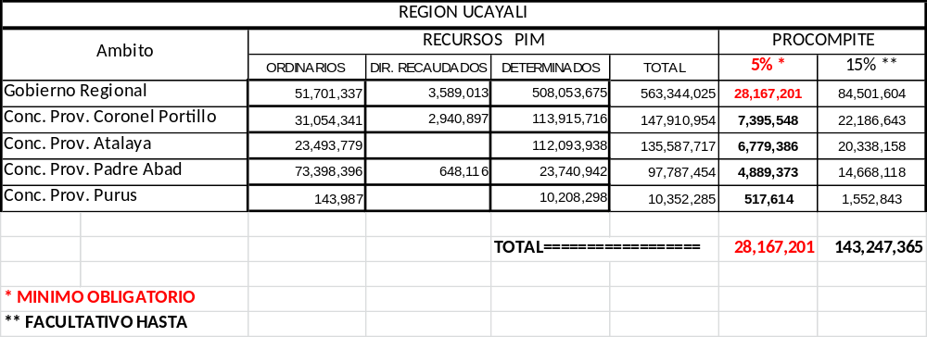
confemyperu.pe

Slide 13

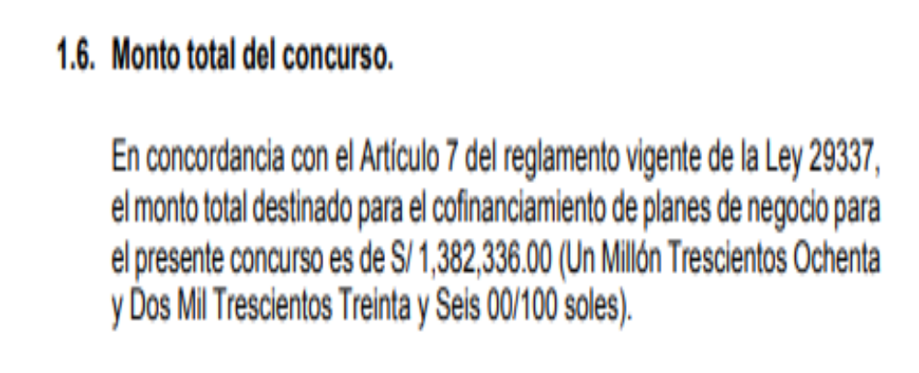
PROCOMPITE GORE UCAYALI
confemyperu.pe

Slide 14
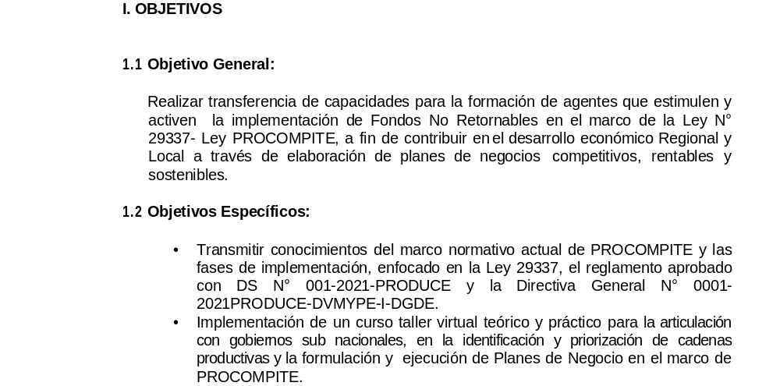
Taller PROCOMPITE I
20 febrero – 10 abril 2023
confemyperu.pe

Slide 15
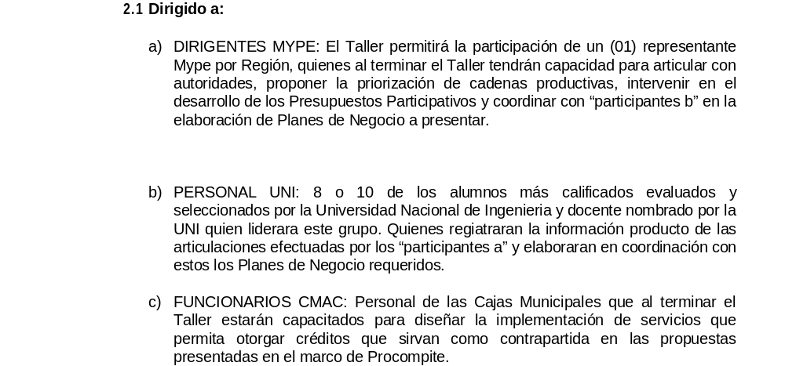
Taller PROCOMPITE I
20 febrero – 10 abril 2023
confemyperu.pe

Slide 16
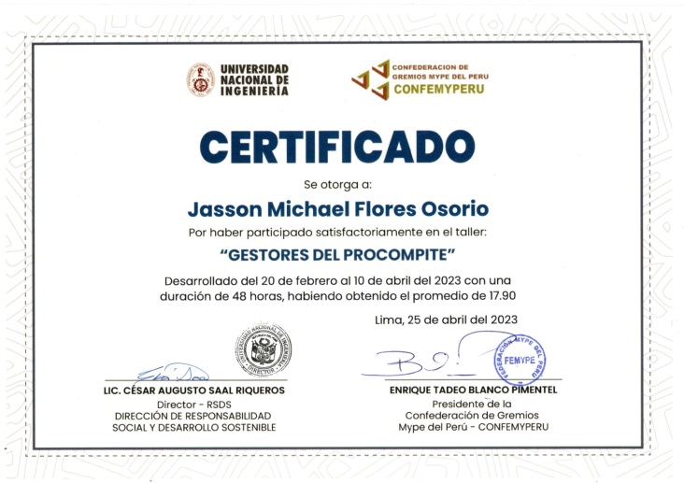
Taller PROCOMPITE I
20 febrero – 10 abril 2023
Participantes:
32 tipo «a» aprobaron 10
9 tipo «b» aprobaron 4
tipo «c» 4 Cusco, 2 Aqp y 1 Tacna
aprobaron Cusco (4)
* Asistencia, nota mínima aprobatoria 14, trabajos grupales.
GRUPO CONSULTOR PLANES DE NEGOCIO:
Plan de negocio Tacna
Plan de negocio Pucallpa
confemyperu.pe

Slide 17
Taller PROCOMPITE II
Noviembre 2023
Dirigido a funcionarios de Consejo Provinciales y Gores
56 hrs.
7 sesiones de Normatividad, procedimientos, formatos y SIPROCOMPITE.
7 sesiones de evaluación de Planes de Negocio (Procompite)
S/. 860 (sin impuestos)
20-30 participantes x grupo
confemyperu.pe

Slide 18
TAREA PENDIENTE
CONSEJO NACIONAL PARA EL DESARROLLO DE LA MYPE
3 Representantes (5)
Reglamento:
Enfoque de demanda
Transparentar adquisiciones y consultores (Núcleo Ejecutor)
Variar apartado Ley de Contrataciones Especial para adquisiciones de Procompite
confemyperu.pe

Slide 19

TAREA PENDIENTE
confemyperu.pe

Slide 20
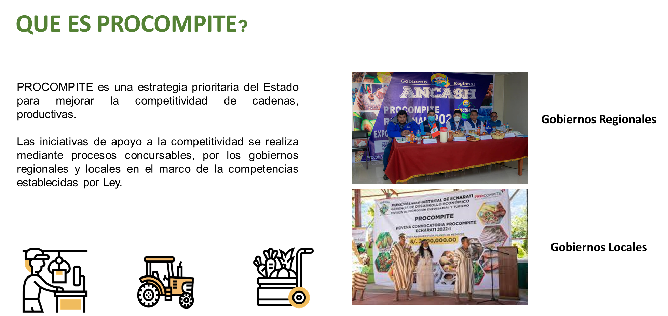
confemyperu.pe

Slide 21
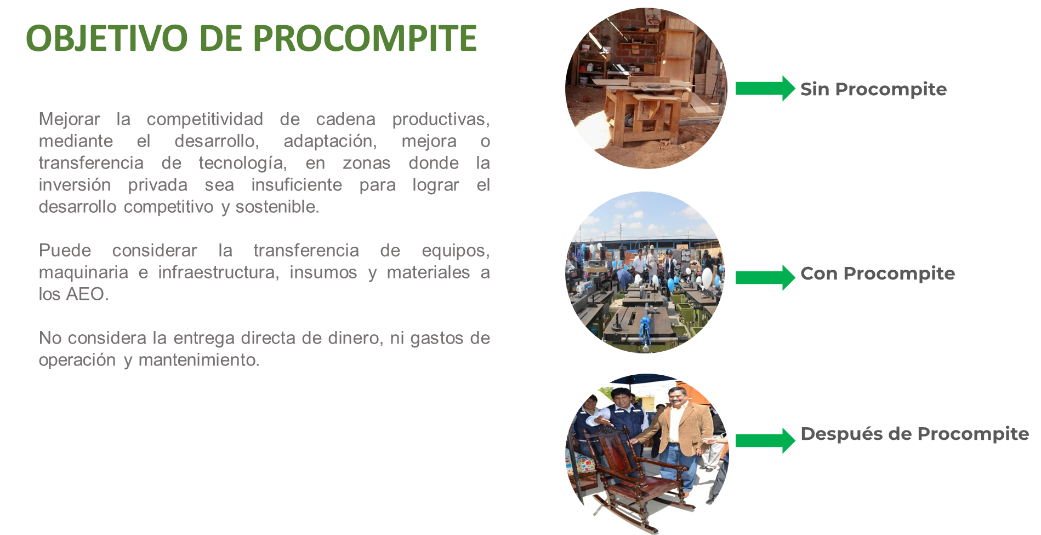
confemyperu.pe

Slide 22
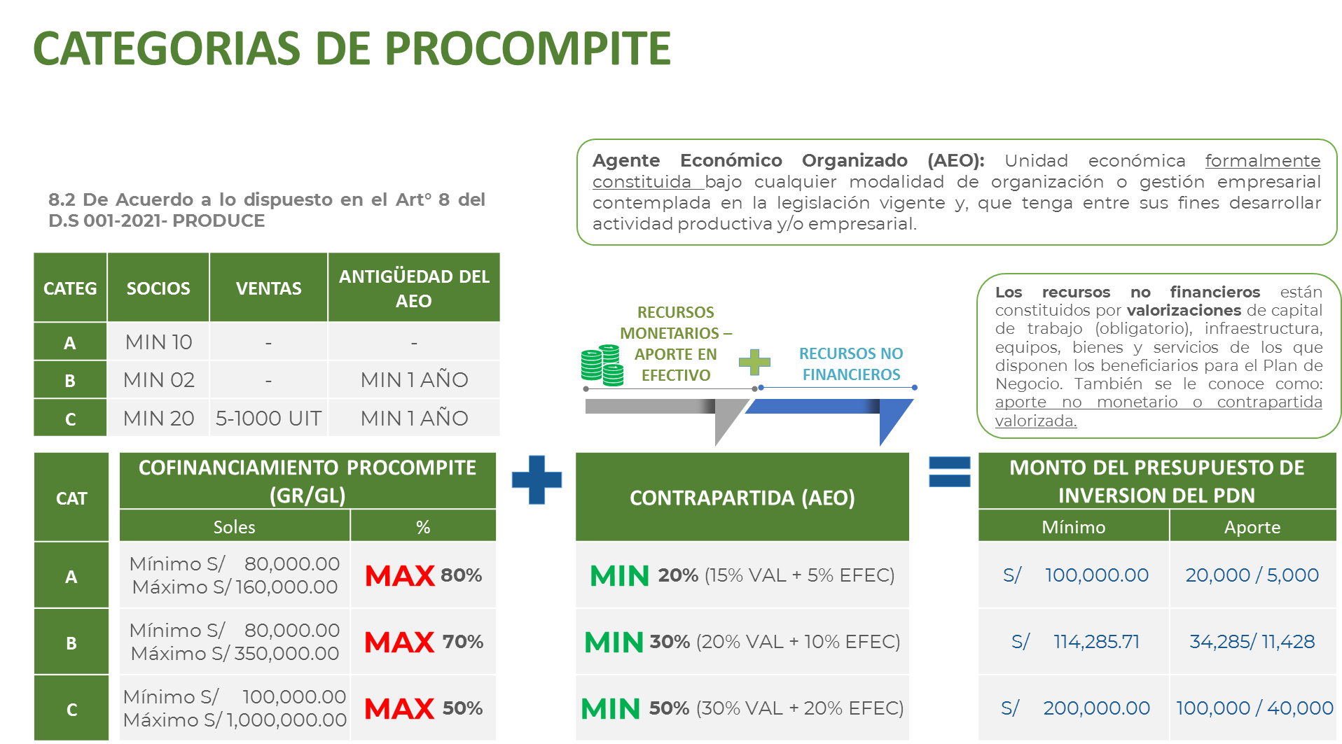
confemyperu.pe

Slide 23
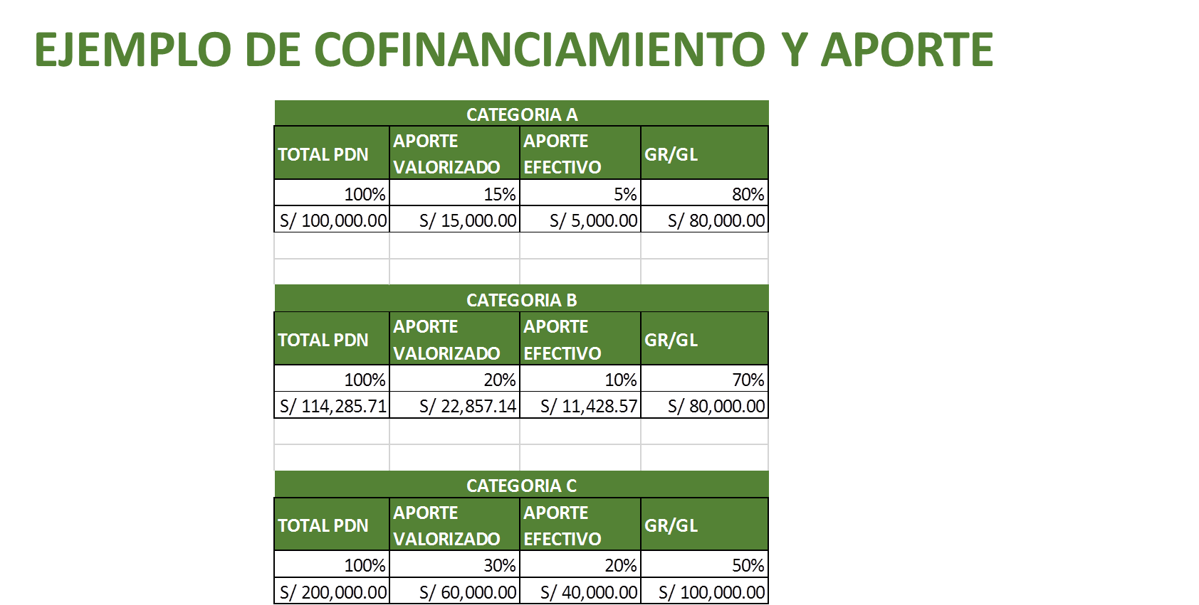
confemyperu.pe

Slide 24
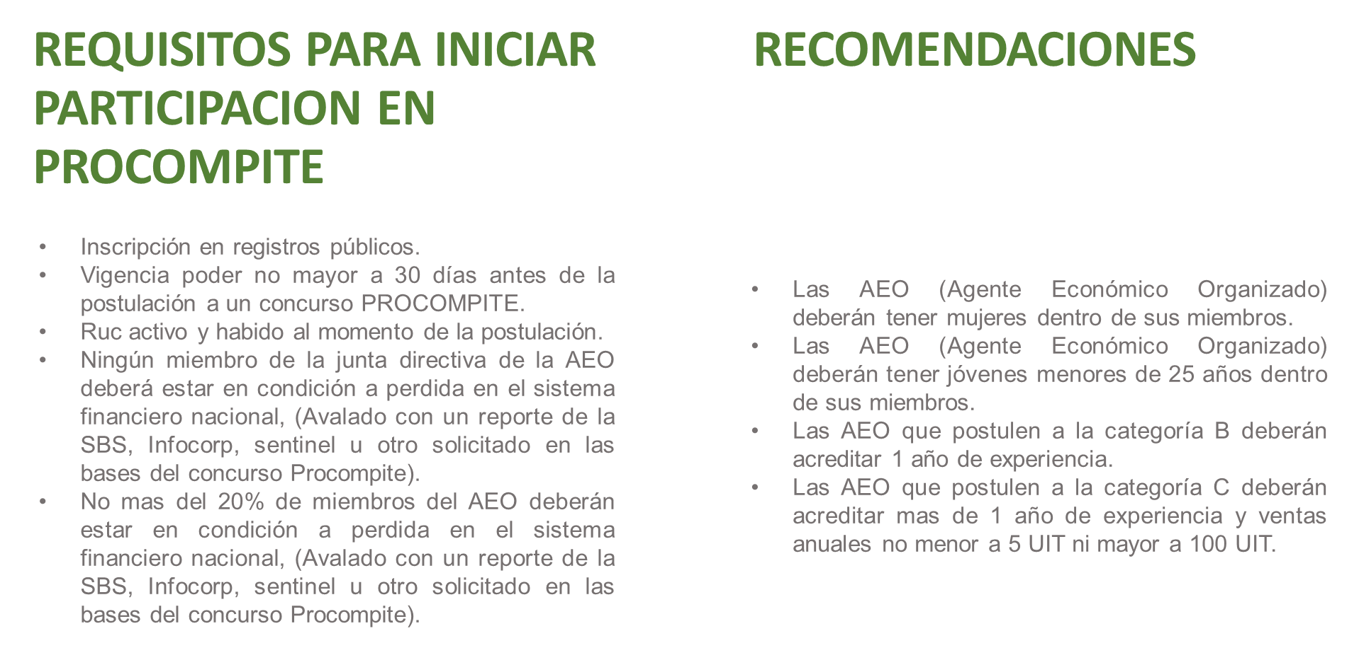
confemyperu.pe

Slide 25
PRIMERAS TAREAS A REALIZAR EN EL CODEMYPE
Plan Nacional de Desarrollo Mype 2024 - 2030
2 Integrar las Mesas Ejecutivas
3 Participación en el Reglamento de la modificación del Procompite
confemyperu.pe

Slide 26
ACCIONES INMEDIATAS A REALIZAR
Conferencias virtuales con empresas chinas
II Taller Procompite
III Misión Tecnológica a China abril 2024
Elección de nuestros representantes en Núcleos Procompite
Elección de representantes en Mesas Ejecutivas
Apoyo técnico en propuestas Agro Ideas, Procompite y otros
confemyperu.pe

Slide 27

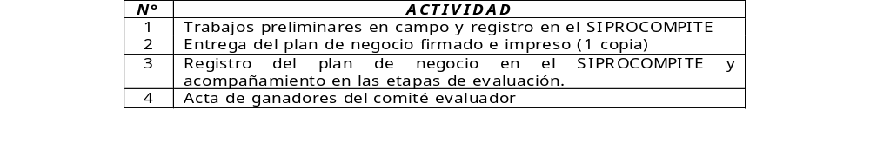
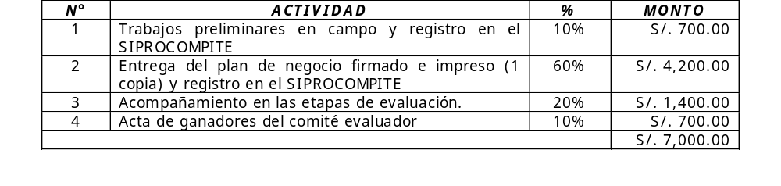
ASESORIA Y ASISTENCIA TECNICA PLAN DE NEGOCIOS

Slide 28

Muchas gracias…
Enrique Blanco Pimentel
apexperu2005@yahoo.es
980-256002
confemyperu.pe

